Slide 1
로그 데이터 수집을 위한 EFK 구축
클라우드 서비스 개발팀
유수경
Notes:
안녕하세요 클라우스 서비스 개발팀 유수경입니다.
지금부터 저희 팀에서 로그 수집을 위해 EFK 구축한 내용과, 시스템을 이해하기 위해 알아야할 가장 기본적인 내용 등을 설명 하고자 합니다.
특정 프로젝트를 위해 구축 한게 아니라 EFK는 이런거라.. 로그 수집을 구축하기 위한 맛보기 정도로 이해하시면 될듯합니다.

Slide 2
데이터 로그 수집 프로세스
Log stream-1
Log stream-2
Log shipper
Log store
Log Dashboard
Log stream-n
로그 생성자
Appache
System log
Application
….
로그 적재기
로그 저장소
시각화
EFK or ELK
Notes:
데이터 로그 수집을 하기 위해서는 다음과 같이 4단계 기본 흐름이 필요합니다. 첫번째, 로그 생성자가 만들어내는 로그 스트림이 필요합니다. 생성자는 일반적으로 아파치는 access log, 시스템으로 log, 어플리케이션 log 예로 java에는 log4j 등 있습니다. 수집 설계 시 생성된 log의, format, path, 생성 시간 등을 정확히 이해하고 분석해 필요합니다.
다음 단계로는 로그 쉬퍼…
log collector, processor, and aggregator(애그리게이터)
로그 수집, 메시지를 데이터베이스에 쓰거나, 푸시, 스트림 처리해서 종단점으로 보내는 등의 기능이 필요한 엔진이 있어야합니다. 대표적으로 로그스테이쉬, 플런티드를 사용합니다.
세번째로 로그 저장할 곳이 필요하겠죠. 저장된 로그데이터는 많은 만큼 쉽게 빠른 검색이 엔진이 필요하여 Relation DB보다 NoSQL이 가능한 엘레스틱서치, HDFS 사용합니다.
마지막으로 로그 분석 결과를 시각화해줄 수 있는 Kibana, Graphite , Grafana 등의 툴을 사용 가능합니다.
데이터 수집의 시스템 구성한다고 하면 보통 로그 적재기 부터 시각화를 의미이며 주로 EFK 혹은 ELK로 구축을 합니다. 로그 생성자는 로그의 분석의 메시지에 환경에 따라 개발 혹은 별도 설치를 해야 합니다.

Slide 3
EFK & ELK
EFK : Elasticsearch + Fluentd + Kibana
ELK : Elasticsearch + LogStash + Kibana
https://github.com/elastic/logstash
https://github.com/fluent/fluentd
 | LogStash | Fluentd
Plathform | Mac&Windows… | Mac&Windows…
EventRouting | 알고리즘 문장(if-then) | Tags
Plugin Ecosystem | Centralized | Decentralized
Transport | Redis와 함께 배포 | 안정화, configure 설치
Performance | 메모리 사용 많음, Elastic Beats | 메모리 사용 적음, Fluent bit&Fluentd
Notes:
EFK , ELK 가 뭐냐.. 엔진의 앞의 이름을 따서 EFK는 엘라스틱서치, 플론티드, 키바나 ELK 엘라스틱서치, 로그스테이쉬, 키바나 구축한다는 뜻입니다.
즉 로그 적재하는 역할에서 어떤 엔진 사용 하는지가 다르지요. Git hub를 보면 logstash 가 먼저 나왔고 많이 사용합니다. 스타도 많습니다.
그런데 최근 fluentd 가 많이 사용 하고 있음을 볼 수 있습니다. Logstash는 엘라스틱서치 안에서에서 만들어져서 많이 사용하지만
Java로 만들어져서 메모리 할당이 많은 문제가 있으면서 메모리 사용량이 적고, 엘라스틱서치를 함께 사용할 수 이 Fluent 점점 사용하고 있습니다.
그래서 저도 이번에 Fluentd로 구성된 EFK로 구축했습니다

Slide 4
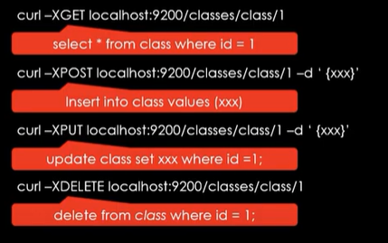
Elastic search & Relation DB
Data Structure
데이터 입력 조회 삭제
EX)
Elastic Search | Relational DB
Index | Database
Type | Table
Document | Row
Field | Column
Mapping | Schema
Elastic Search | Relational DB | CRUD
GET | Select | Read
PUT | Update | Update
POST | Insert | Create
DELETE | Delete | Delete
https://www.elastic.co/guide/en/elasticsearch/reference/current/rest-apis.html
Notes:
엘라스틱서치와 키바나는 설치 내용보다는 구조나 사용 방법 등의 중심으로 설명하겠습니다. 왜냐하면 엘라스틱서치와 키바나는 설치는 김휘진 사원이 지원해준 부분도 있고..
실무적으로 설치 후 최소한 로그 수집이 잘되었는지 확인이 필요했고 그에 따른 ES 활용 능력도 알아야합니다.
엘라스틱서치의 구조를 릴레이션 DB와 비교하면 쉽게 이해할 수 있습니다.
인덱스는…
타입은..
으로 이해하시면 됩니다.
릴레이션 DB의 데이터관리는 SQL문장으로 사용한다면.. 엘라스틱서치는 REST API를 통해 데이터 입력,조회,삭제를 합니다.
표를 보시면 ..
예를 들면..

Slide 5
Elastic search- REST API로 활용
curl -XGET http://172.30.30.30:9200
Index 확인 : curl -XGET http://172.30.30.30:9200/_cat/indices?v
Mapping View & Date Search curl -XGET http://172.30.30.30:9200/fluentd-2020.02.10?pretty curl -XGET http://172.30.30.30:9200/fluentd-2020.02.10/_search?pretty curl -XGET http://172.30.30.30:9200/fluentd-2020.02.10/fluentd/EnFlLHABTheYsj_qvaoh/?pretty curl -XGET http://172.30.30.30:9200/fluentd-2020.02.10/_search?pretty&q=stream:stderr
Kibana Dev Tools (http://172.30.30.30:5601/) Date Search : GET logstash-2020.02.06/_search
- query{ term }
- sort
- size
Notes:
실질적으로 저장된 데이터를 조회의 샘플을 보여드리겠습니다.
Curl을 통해 확인하니까 어렵죠.. 그래서 키바나에서 Dev Tools메뉴에 가면 조금은 쉽게 활용이 가능합니다.

Slide 6
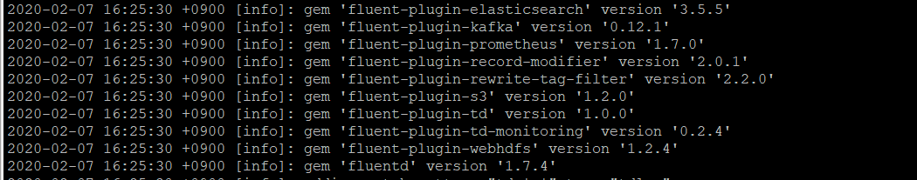
Fluentd (www.fluentd.org)
td-agent : fluentd의 래퍼 프로그램
td-agent-gem (ex. td-agent-gem install fluent-plugin-config-expander)
Document. https://docs.fluentd.org/
td-agent log path: /var/log/td-agent/td-agent.log
config : /etc/td-agent/td-agent.conf
routing : Input(Source) -> Filter -> Output(Match)
Plugin : input, output, buffer, filter, parser, formatter
Notes:
엘라스틱서치와 키바나는 설치도 되어 있고 데이터 확인 및 활용하는 방법도 알았으니.. 실질적으로 데이터를 수집가능한 엔진 플론티디를 설치해야겠죠.
설치 방법은 … 사이트에서 확인할 수 있습니다.

Slide 7
로그 수집 구조
EFK SERVER
Kibana(Version: 6.2.1 , http://172.30.30.30:5601/)
Elastic Search(v.7.2.1)
Fluentd(v1.7.4)
fluentd-${yyyy-mm-dd}
myvm-${yyyy-mm-dd}
24224
24225
forward
forward
Inkubeworker01
-fluentd
Inkubeworker02
-fluentd
Fluentd
Tag:nginx.access
Tag:order-service
tail
tail
Inkubeworker03
-fluentd
Nginx
/var/log/nginx/access.log
Java application
/var/log/springboot/*.log
Kubernetes
(172.30.30.201)
Myvm- ubunt 18.04
Notes:
클러스터별 로그 수집을 위해서 다음 그림과 이 임의적으로 설계했고 구축해봤습니다.
정답은 없습니다. 다만 Fluentd의 다양한 기능을 활용하기 위해

Slide 8
Td-agent Setting
EFK Server : td-agent.conf
Myvm : td-agent.conf - Test : curl –H “userid:u01” http://172.30.0.44:8081/orders/2
K8s : helm chart
- Install
$ kubectl creae namespace fluentd
$ helm install fluentd ./fluentd-elasticsearch –namespace fluentd - Check $ docker image : https://quay.io/repository/fluentd_elasticsearch/fluentd?tab=tags
$ kubectl get pod –n fluentd –o wide
$ kubectl get daemonset
$ kubectl describe configmap fluentd-fluentd-elasticsearch
$ kubectl exec –it pod podname -- /bin/bash ps. 참조
https://storage.googleapis.com/vand-hub/
https://github.com/helm/charts/tree/master/stable/fluentd
https://github.com/fluent/fluentd-kubernetes-daemonset/tree/master/docker-image/v1.4/debian-elasticsearch/conf

Slide 9
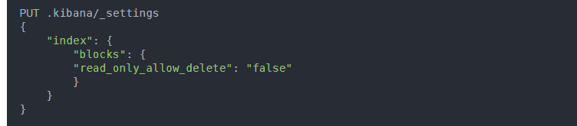
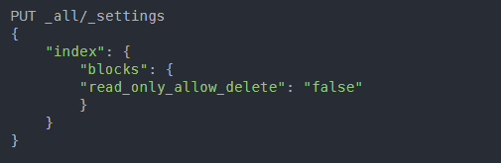
Kibana (http://172.30.30.30:5601/)
Management - Index Patterns > Create Index Pattern - Advanced Settings
Discover
Visualize
Dashboard
Ps. Index에 데이터가 들어 오지 않음

Slide 10
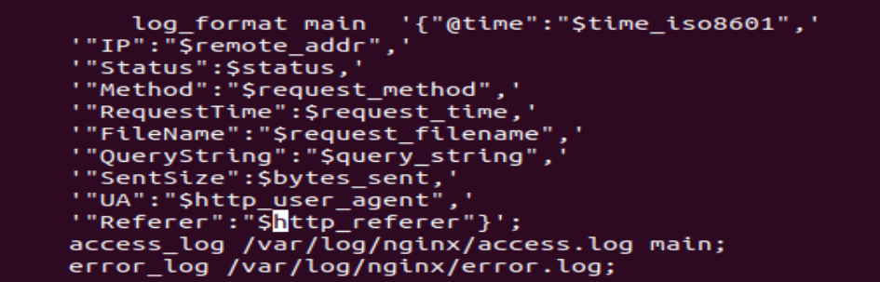
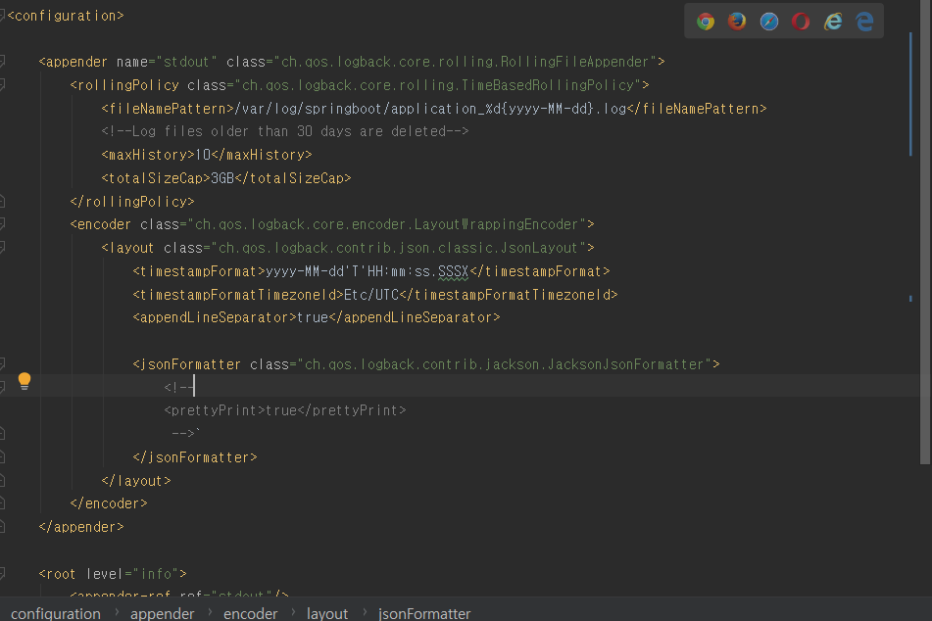
Log Stream example setting
Nginx - vi /etc/nginx/nginx.conf www-date
spring-boot : logback.xml
https://github.com/bwcho75/javalogging.git

